Slide 1

Sistema Inteligente de Recomendação para Bares e Restaurante
Lázaro Santos
Leandro Cardoso
Celso Borba
Jhonatan Pereira

Slide 2
Problemática
Muitos usuários enfrentam dificuldade para encontrar bares e restaurantes que atendam às suas necessidades específicas (localização, horários, clima, etc.).
Principais problemas:
Falta de recomendações baseadas em clima e preferências.
Horários de funcionamento desatualizados.
Busca limitada pela localização.
Ausência de integração com eventos locais e recomendações da comunidade.

Slide 3
Solução Proposta
Criar uma plataforma que personalize a experiência do usuário, oferecendo recomendações inteligentes de bares e restaurantes.
Destaques
Recomendação baseada em clima, humor e preferências.
Exploração por categorias (tipo de comida, ambiente).
Informações atualizadas de horários e proximidade.
Comentários e avaliações da comunidade para recomendações mais confiáveis.

Slide 4
Escopo Básico
Principais Funcionalidades
Sugestões inteligentes: Recomendação baseada em clima e humor.
Exploração de categorias: Tipos de culinária e ambiente.
Busca por proximidade: Estabelecimentos próximos ao usuário.
Recomendações da comunidade: Avaliações e comentários de outros usuários.

Slide 5
Escopo Básico
B. Perfis de Usuários
Cliente: Descoberta de lugares, pedidos e pagamento simplificado.
Administrador/Estabelecimento: Gestão de cardápio, estoque, pedidos e relatórios.

Slide 6
Escopo Básico
C. Desafios Técnicos
Integração com APIs externas (clima, geolocalização, horários de funcionamento).
Implementação de um algoritmo de recomendação personalizado.
Garantia de atualização em tempo real de dados críticos (clima e horários).

Slide 7
Metodologias empregadas
Scrum
Organização
Colaboração
Entrega incremental
Apesar de ser um projeto acadêmico com uma equipe pequena, Scrum facilita a definição clara de papéis e responsabilidades, melhora a comunicação e promove entregas constantes de valor.
Isso permite testar funcionalidades e ajustar o projeto de forma iterativa, alinhando-o às expectativas do grupo e do professor. Além disso, a metodologia promove autonomia, colaboração contínua e transparência, com o uso de ferramentas como o Jira para gestão e adaptação conforme novas necessidades surgem.

Slide 8
Requisitos Principais
• Must Have
RF001: O sistema deve permitir o cadastro de clientes e restaurantes.
RF003: O sistema deve permitir a autenticação segura (ex.: login, recuperação de senha).
RF004: O sistema deve permitir que o usuário busque por restaurantes e pratos.
RF005: O sistema deve listar restaurantes baseados na localização inserida.
RF008: O sistema deve permitir que os restaurantes modifiquem seus cardápios.
RF009: O sistema deve listar o cardápio completo de cada restaurante.
RF010: O sistema deve exibir informações do restaurante: formas de pagamento, horário de funcionamento, avaliação, categoria, distância.
RF013: O usuário deve ser capaz de realizar pedidos de pratos no restaurante.
RF014: O sistema deve exibir o status do pedido em tempo real: realizado, sendo preparado, pronto para retirada.
RF012: O sistema deve exibir restaurantes com desconto e sugestões baseadas nas preferências do usuário.

Slide 9
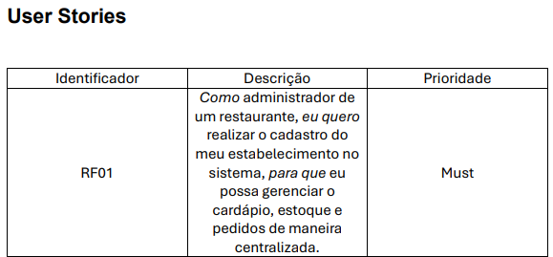
Requisitos Principais

Slide 10
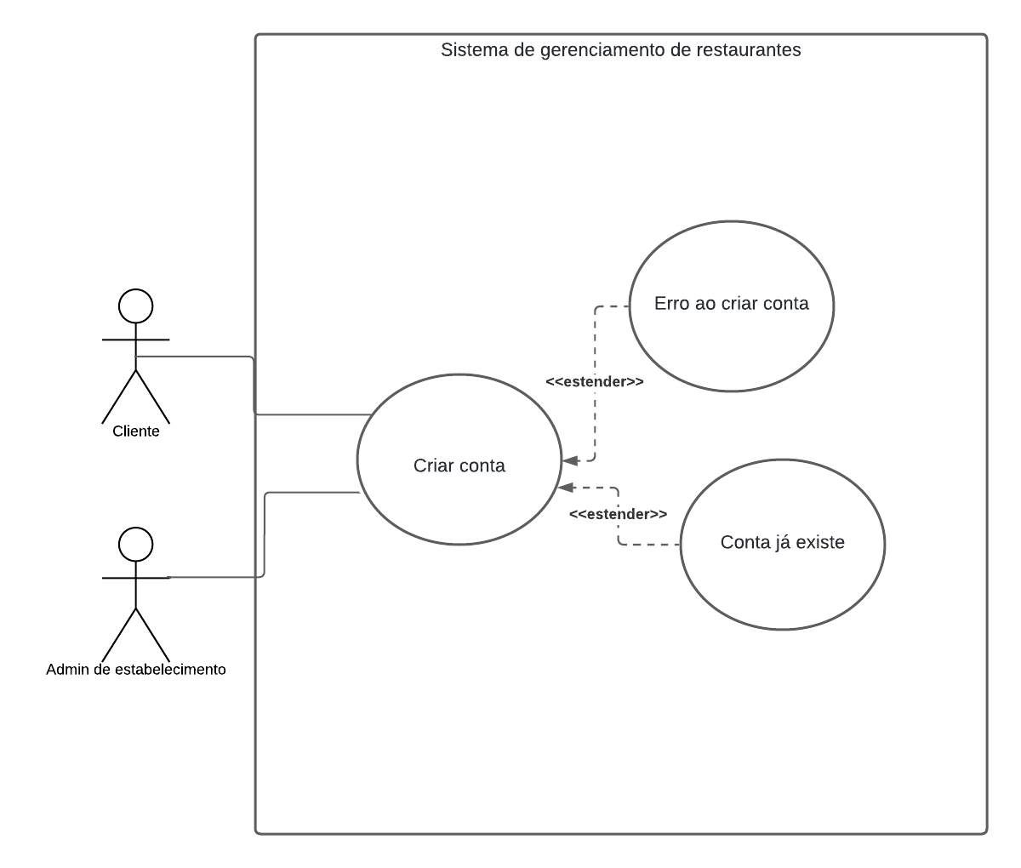
Requisitos Principais
Diagrama de caso de uso

Slide 11
Desenho da solução dos desafios técnicos
Métodos de Recomendação:
Solução: Sistema híbrido combinando filtragem colaborativa, baseada em conteúdo e aprendizado de máquina, usando análise de sentimento para recomendações mais precisas e contextuais.
Google Places API:
Solução: Integração para fornecer dados de localização, avaliações e informações de restaurantes, enriquecendo as recomendações.
Monetização (Destaque Pago):
Solução: Modelo híbrido de PPC e assinatura mensal, com leilão de posição durante alta demanda.
Métricas de Desempenho:
Solução: Relatórios periódicos e dashboard em tempo real para que restaurantes acompanhem seu desempenho e ajustem estratégias.
Evitar Superlotação:
Solução: Algoritmos para monitorar a ocupação e ajustar recomendações em tempo real, garantindo uma distribuição controlada de clientes.

Slide 12
Desenho da solução dos desafios técnicos
Linguagens, Frameworks e Bancos de dados:
Back-End : C#
Framework de Back-End : ASP.NET Core
Framework de Front-End : React.js
Sistema Gerenciador de Banco de Dados : Microsoft SQL Server (SQL) e MongoDB (NoSQL)
Versionador de Código : Git (GitHub)
Ferramenta de Diagramação UML : LucidChart
Outras Ferramentas:
Jira, Figma

Slide 13
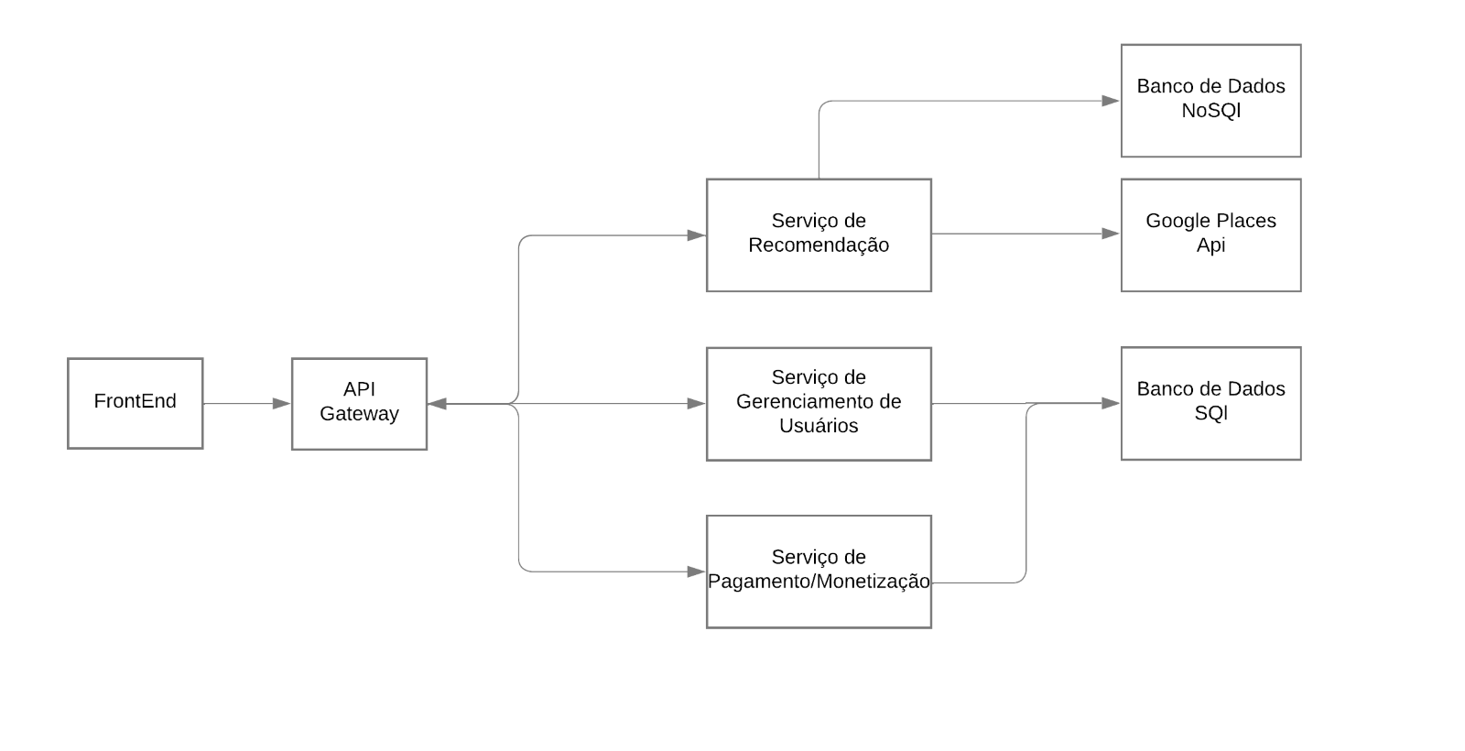
Desenho da solução dos desafios técnicos
Desenho da arquitetura de componentes
Microserviços

Slide 14
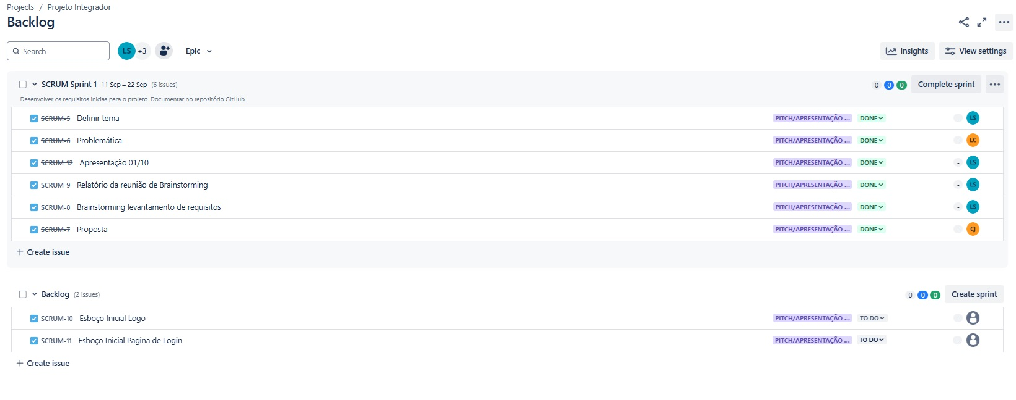
Desenho da solução dos desafios técnicos

Slide 15
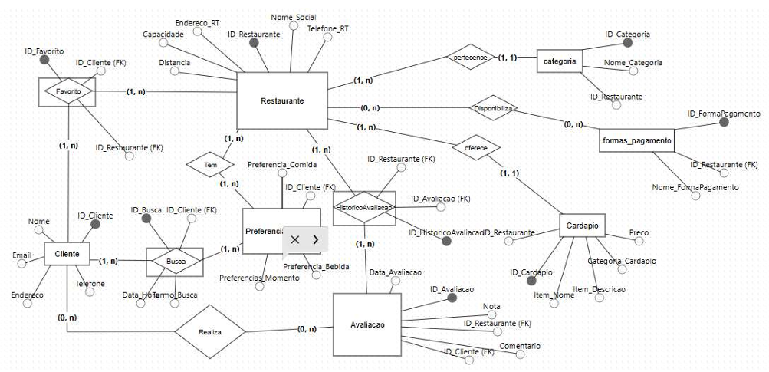
Diagrama de entidade relacionamento

Slide 16
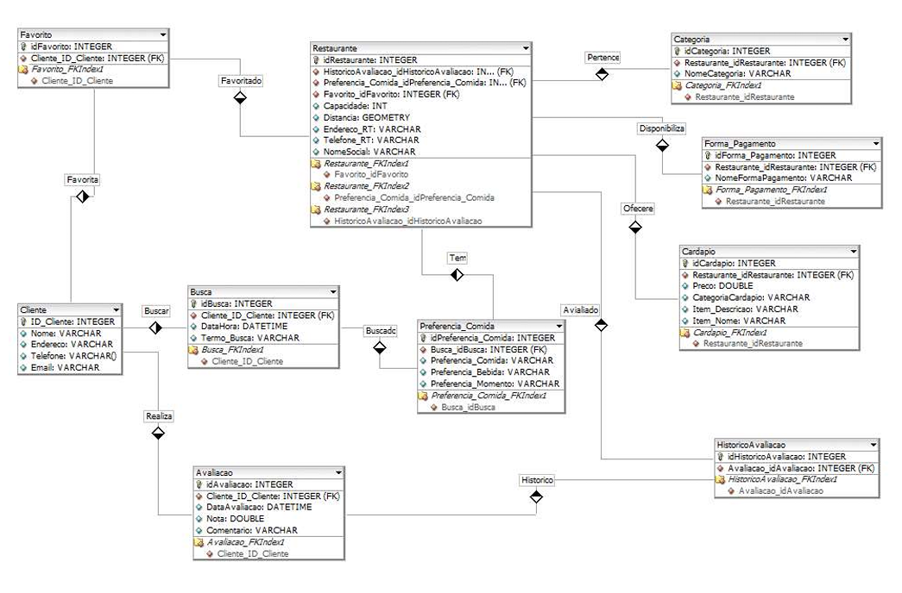
Modelo entidade relacionamento

Slide 17
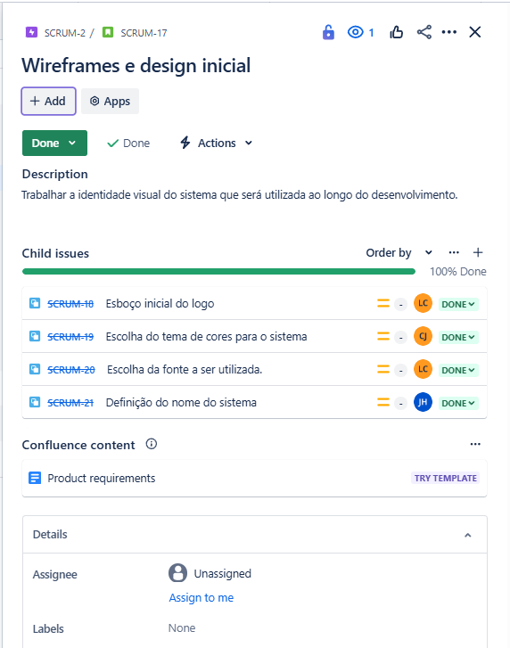
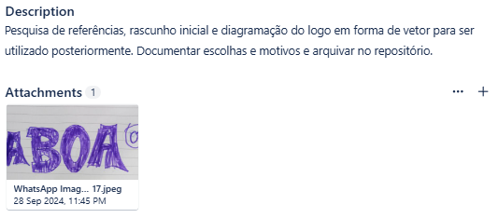

Técnicas aplicadas- Design digital

Slide 18
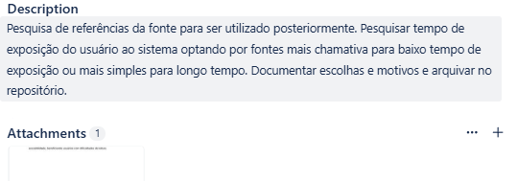

Técnicas aplicadas- Design digital

Slide 19
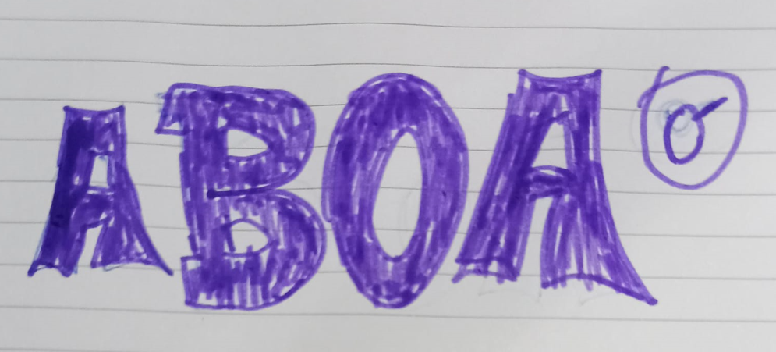
Identidade visual

Slide 20
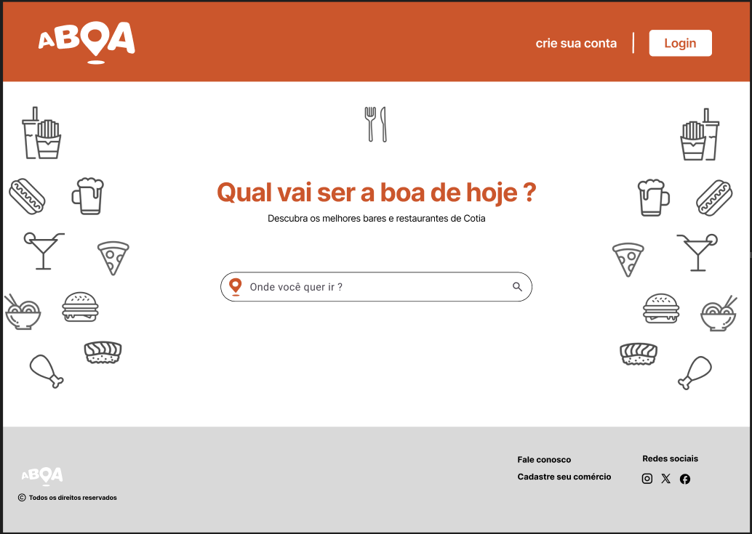
Protótipos

Slide 21
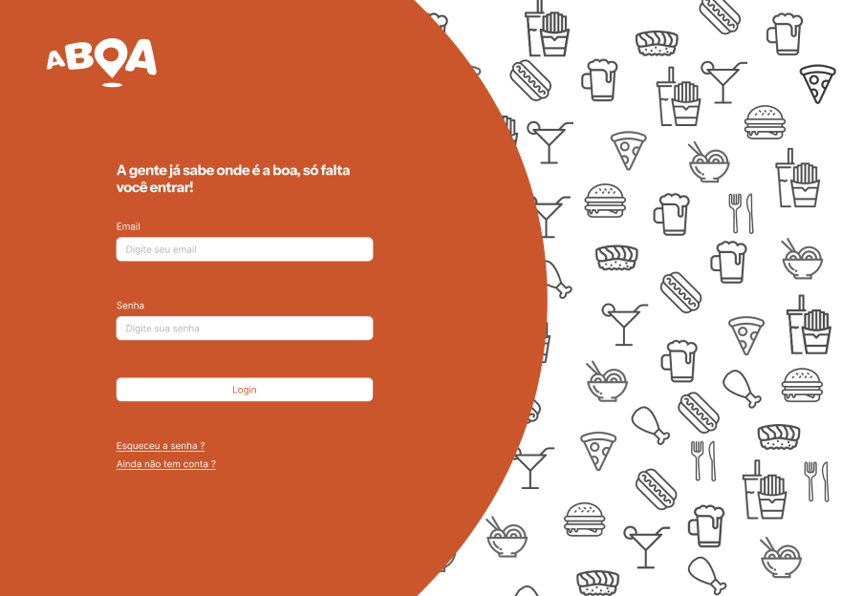
Protótipos

Slide 22
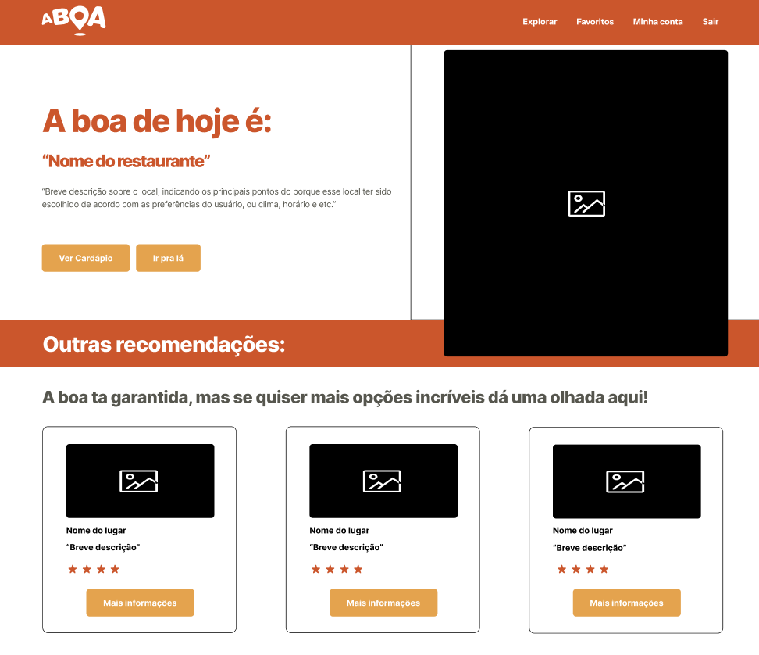
Protótipos

Slide 23
Obrigado!

